Slide 1
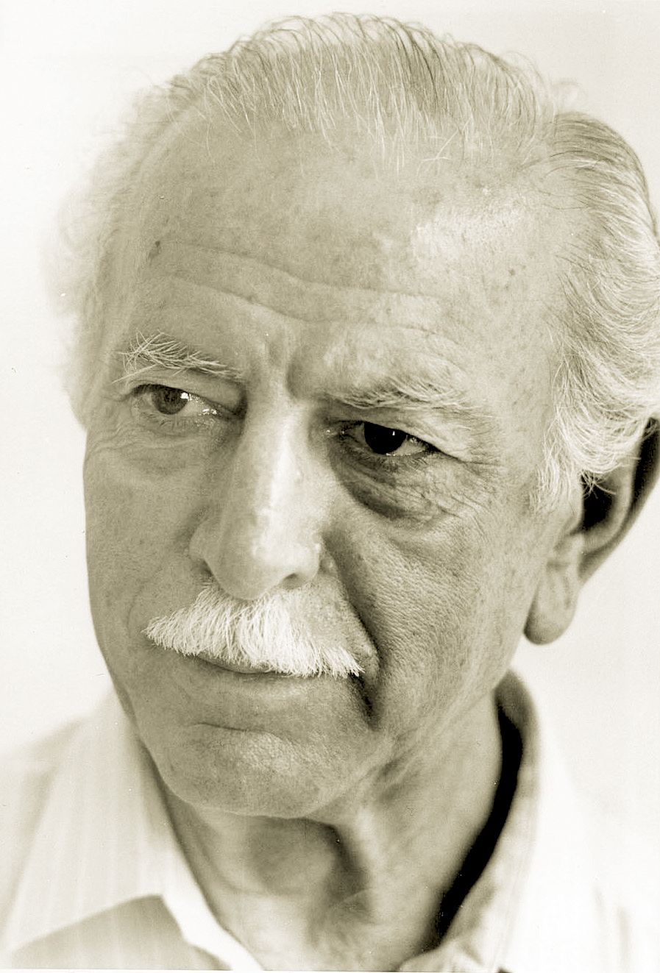
תאופיק טובי 1922-2011
דברים מאת הבן אליאס טובי

Slide 2
תוכן:
שורשים בחיפה
לימודים בירושלים
הצטרפות לחיים הפוליטיים
41 שנה חברות בכנסת ישראל

Slide 3
ג'בור טובי (1800) הגיע לחיפה כנראה מאיזור בית לחם
טנוס טובי יעקוב תומא דאווד
(1828)
)1836(
חנא תומא אליאס תומא
ג'והרה עפיפה אליאס טובי גרייס חג'לה ג'לילה
1856
1876 -1941
חנה גבריאל תומא מיכאיל עפיפה
1896-1956
תאופיק מאי שאפיק ג'ורג מאגי
1922-2011
חנא אמיל תומא אולגה תומא-טובי עפאף
1923-2016
1918-1985

Slide 4
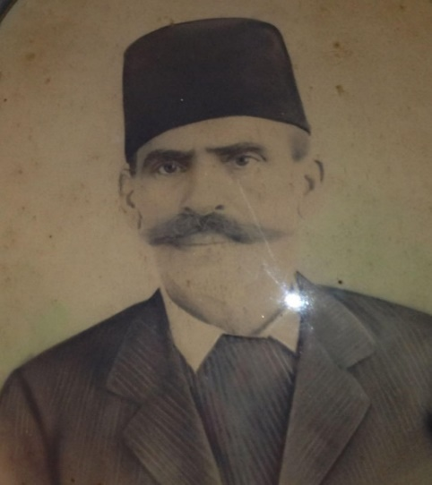
חביב אברהים נשאשבי מכפר אעבלין (1795)
אליאס נשאשבי (חורי) (1820-1885)
התמנה לכומר הראשון של הכנסייה האורתודוקסית
היוונית שנבנתה בעיר התחתית ב 1847
סמעאן חביב חורי
ג'רייס
1855-1920
ג'ורג סאבא מארי אליס הנאא נג'לה
1904 -1987
1900-1986

Slide 5
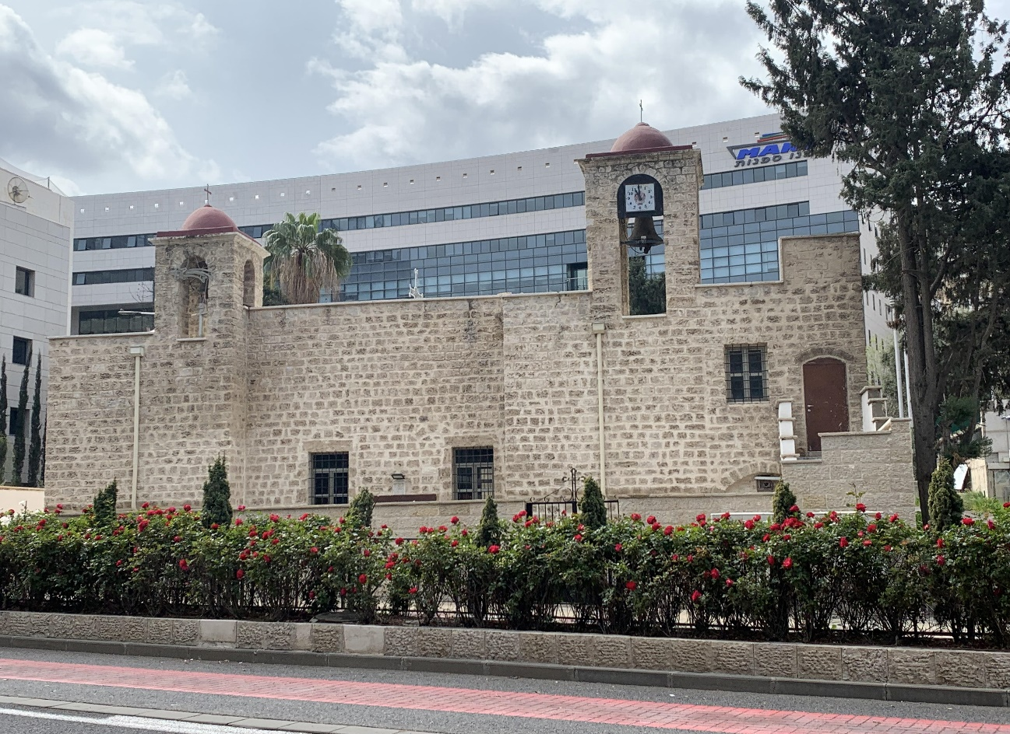
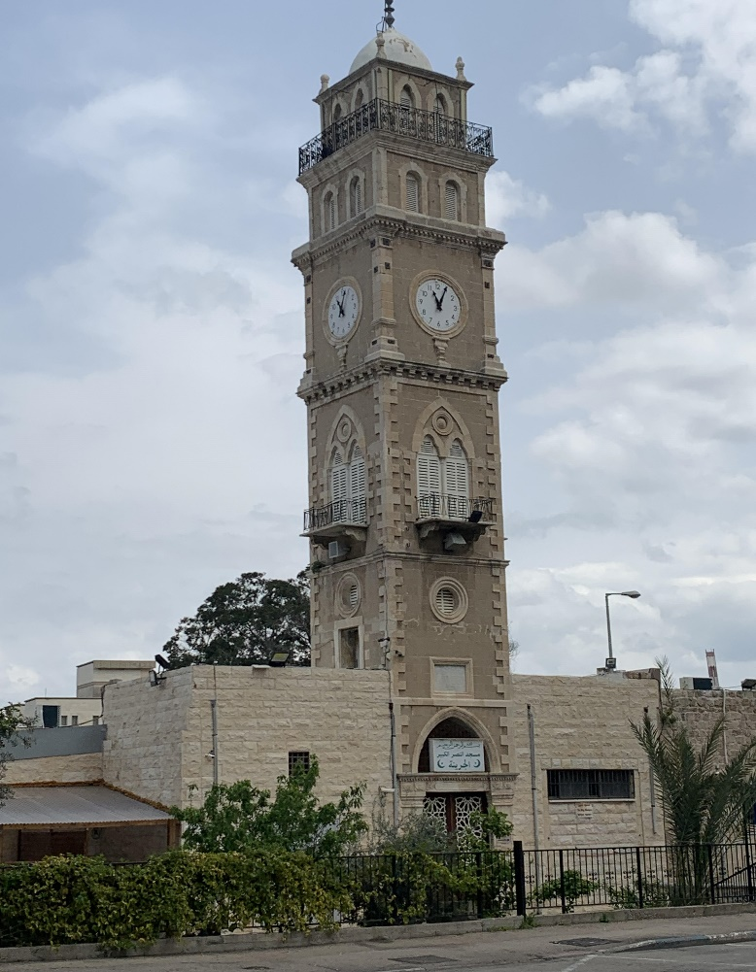
אליאס חורי (הכומר) הסבא של סבתא
היה הכומר של הכנסייה האורתודוקסית
בעיר התחתית מ 1847 ועד 1885
ושם הוא קבור.
האוכלוסייה בחיפה:
- 3000
1870 - 6000
1900 - 12000 (8.500 – ערבים, 3500 – יהודים)

Slide 6
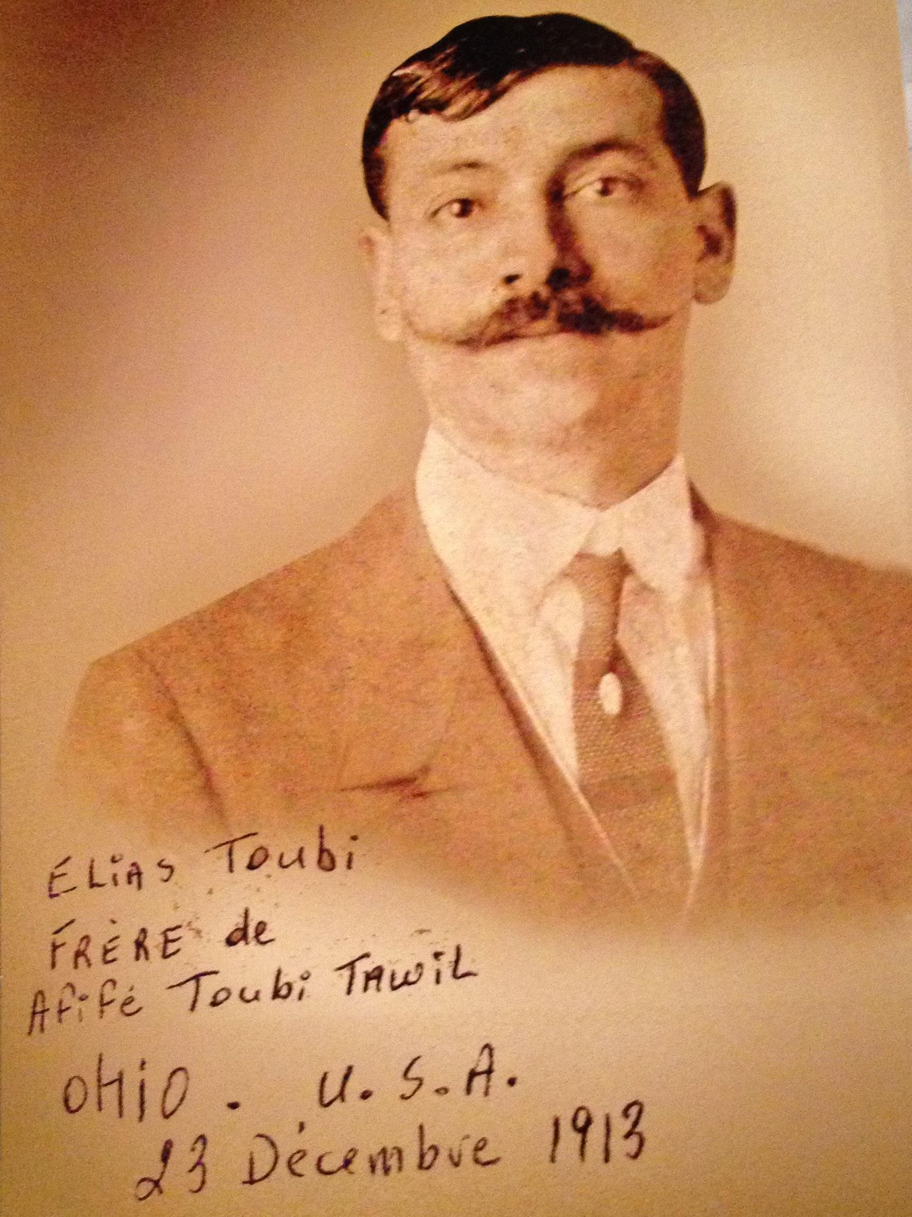
הסבא אליאס הגר לאמריקה ב 1913 לחפש
את מזלו בארץ ההזדמנויות. עסק במסחר.
אבל לדבריו של אבא הוא חזר ב 1919
כי לא הפסיק להתגעגע לחיפה.

Slide 7
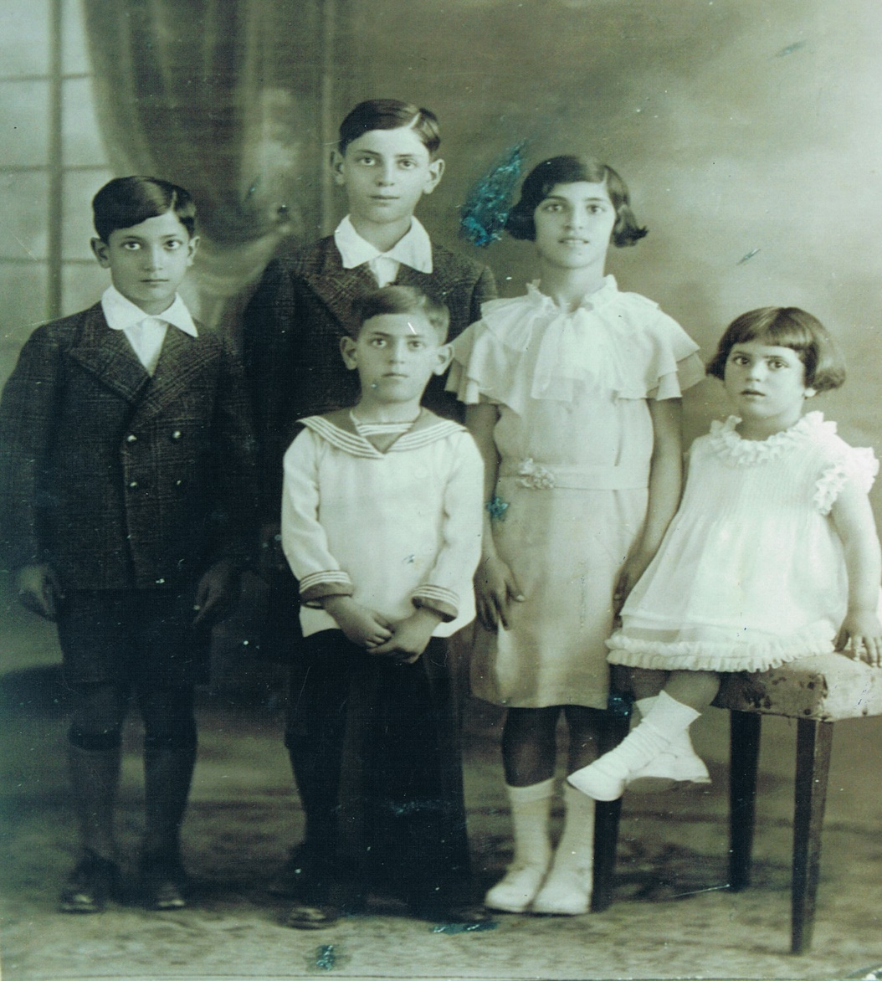
אליאס טובי + אליס (חורי) טובי התחתנו ב 1920
סבא אליאס טובי נפטר ב 1941
בריבוע הבן הבכור
תאופיק טובי

Slide 8
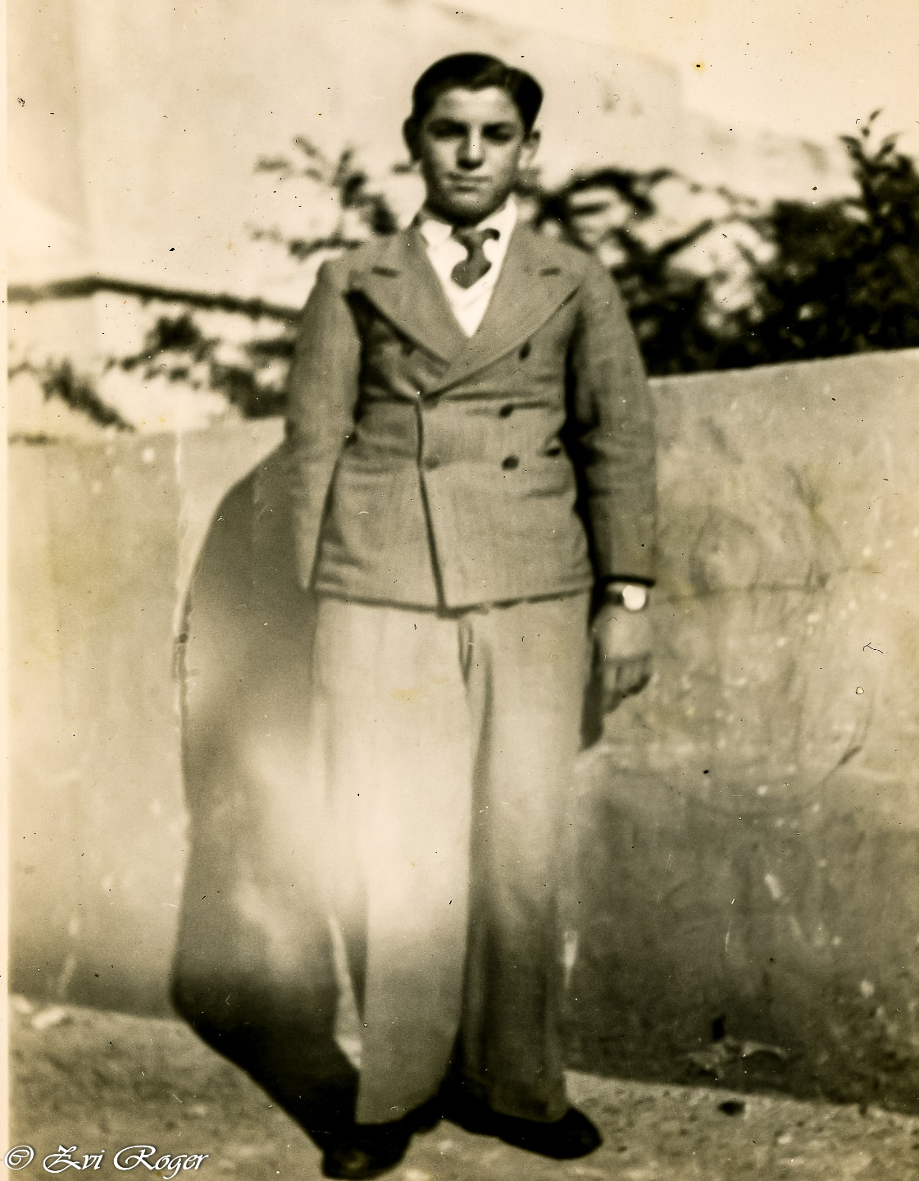
ב 1936 (בן 14) נשלח תאופיק הצעיר
ללמוד בבית הספר האנגליקני ע"ש
הבישוף גובאט שנחשב אז ליוקרתי
ושם שהה במסגרת פנימייה עד 1939
הלימודים התנהלו באנגלית וכללו
לימודי היסטוריה, גאוגרפיה
ספרות ערבית, ומתימטיקה

Slide 9
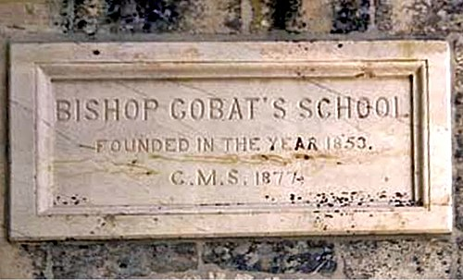
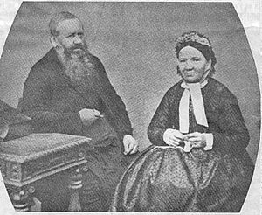
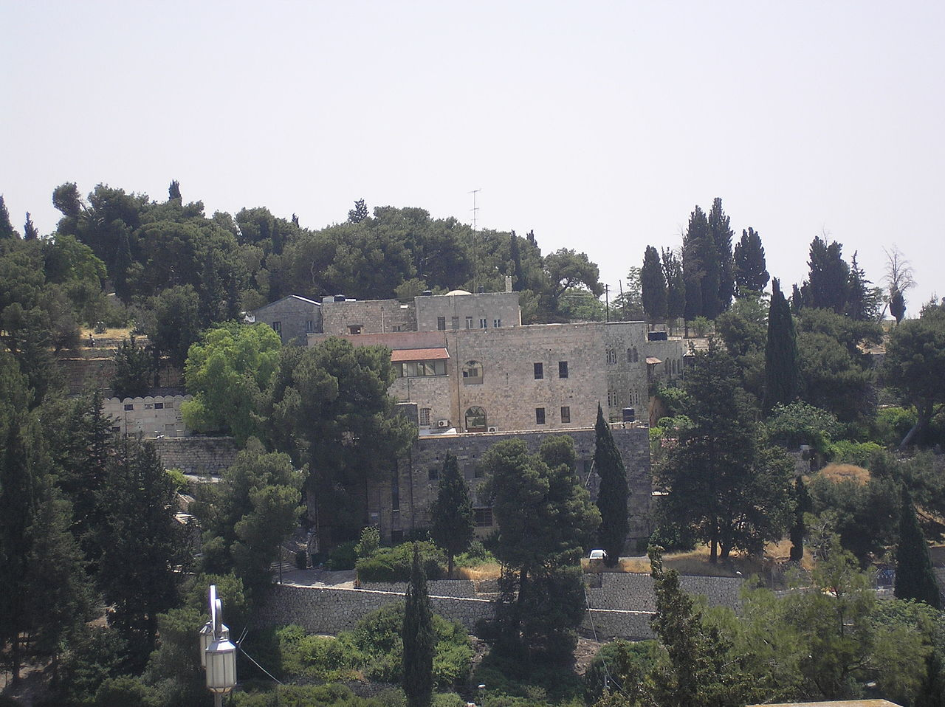
על הר הזיתים, בשטח השייך לכנסיה
הפרוטסטנטית הקים הבישוף
שמואל גובאט יחד עם רעייתו ב 1853
בית ספר תיכון לבנים שלימים יקרא
על שמו. בית הספר נוהל על ידי חברת
המיסיון האנגליקנית ולמדו בו תלמידים
נוצרים, מוסלמים וגם מעט יהודים.

Slide 10
השנים הראשונות בירושלים:
כבר בשנה הראשונה ללימודים אבא מושפע מהרעיונות שהפיץ
המורה לערבית ראיף חורי (שהגיע מלבנון). הוא חושף את
התלמידים הצעירים לרעיונות הסוציאליזם, זכויות מעמד הפועלים
מהפכת אוקטובר.
ב 1937 שנה אחרי תחילת הלימודים, יחד עם חברים בבית הספר כמו אמיל תומא
ואמיל חביבי הם מייסדים את אגודת הסטודנטים הערבים שבין מטרותיה:
1. מתן שיעורים לילדים חסרי הסכלה
2. הפצת כרוזים במקומות עבודה על זכויות הפועלים
3. מעמד האישה בחיי היום יום
4. הוצאת עיתון לסטודנטים בשם "המחר".

Slide 11
מעמד האישה ותפקידה בחברה
ב 1939 (בהיותו רק בין 17) הוא מפרסם בעיתון אגודה הסטודנטים "המחר"
קריאה לסטודנטיות ונשים צעירות להצטרף לאגודת הסטודנטים
ולתרום להעלאת המודעות לצדק ושוויון חברתי.
" כל מאבק לאומי או חברתי אינו שלם ללא השתתפות פעילה של
נשים. אני קורא לכן אחיותיי להצטרף לאגודה ולהיות חלק פעיל ממנה"

Slide 12
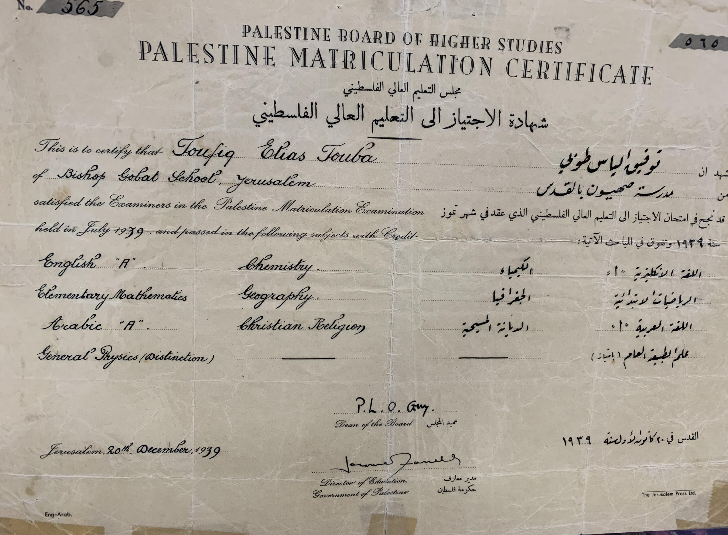
תעודת סיום - 1939

Slide 13
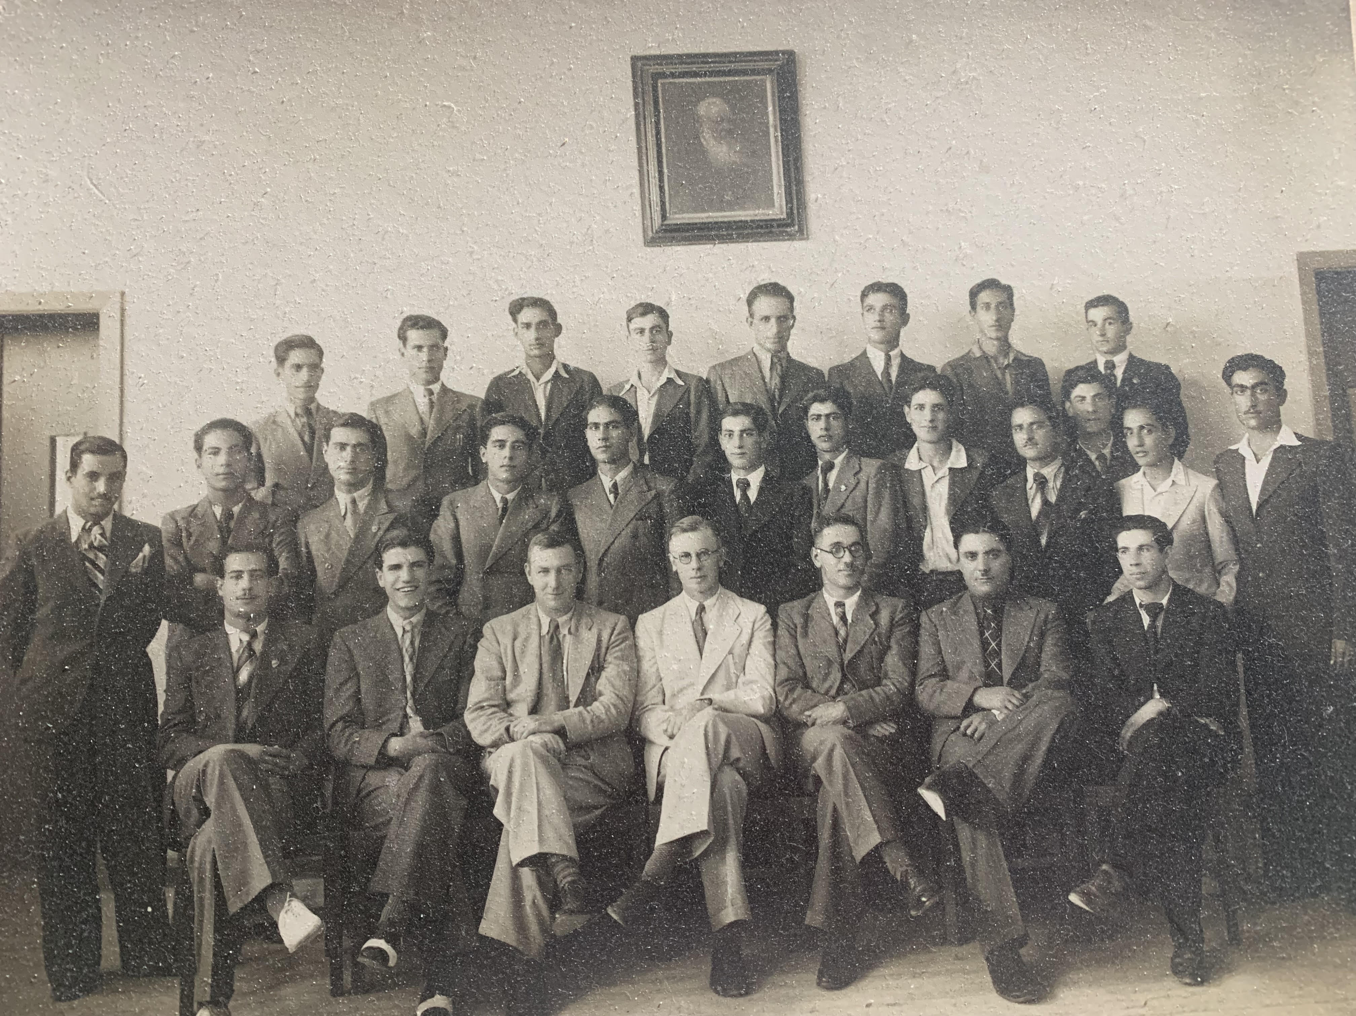
מחזור 1939

Slide 14
סיום לימודים בתיכון והחזרה לחיפה
ב 1939 חזר לחיפה ומהר מאוד מושפע מהרעיון של סוציאליזם עולמי,
והתגברות מאבקי הפועלים בעולם, ומהפכת אוקטובר,הצטרף תאופיק טובי
ב 1940יחד עם חבריו אמיל תומא, אמיל חביבי ואחרים למפלגה הקומוניסטית
הפלסטינית (פק"פ)-פאלעסטינישע קומוניסטישע פרטיי
פק"פ נוסדה ב 1919.זו הייתה מפלגה יהודית-ערבית שכבר אז דגלה
במאבק משותף יהודי-ערבי ועיקר פעילותה היה הגברת המודעות בקרב פועלי
חברות הנפט, ובתי הזיקוק לזכויותיהם

Slide 15
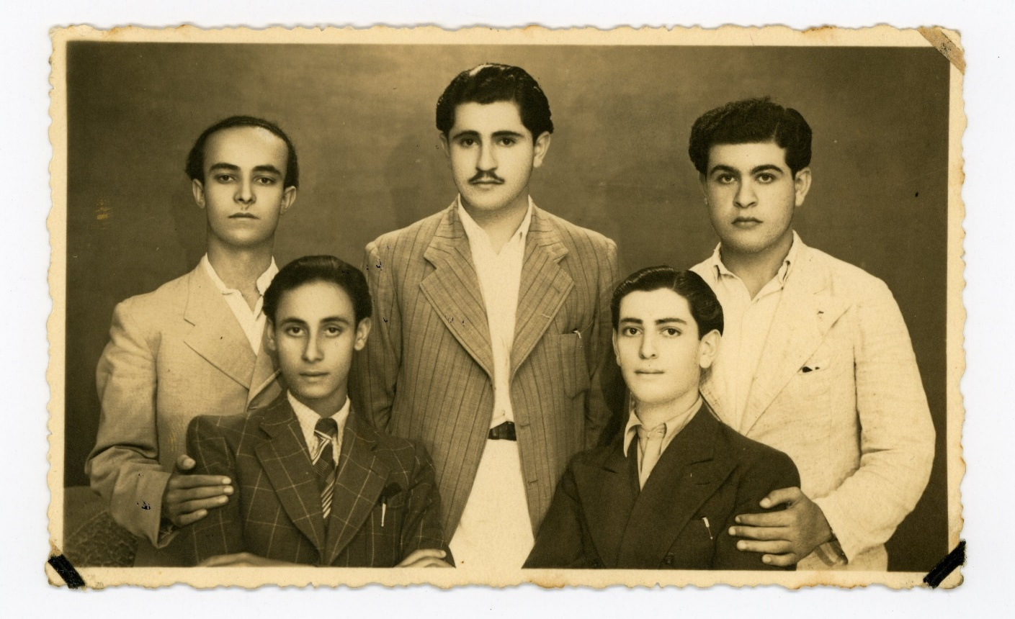
ב 1940 יחד עם אמיל תומא ואחרים יסדו את מועדון
"ניצוץ התקווה" שפעל בעיקר בין הפועלים בעיר
(הרצאות, לימודי ערב, קרוא וכתוב)

Slide 16
הפילוג ב פק"פ
ב 1943 התרחש פילוג בתוך פק"פ וממנו פרשו
החברים הערבים שהקימו את "החזית לשחרור לאומי"
נשארה אותה אידאולוגיה אך עיקר חילוקי הדעות היו
בדרך הפעולה בין האוכלוסייה היהודית והערבית

Slide 17
מדינת ישראל נוסדה באופן רשמי ב מאי-1948
החזית לשחרור לאומי תמכה בהחלטת האום להקים שתי מדינות
אבל ההחלטה הזו לא התקבלה על ידי מדינות ערב שחבלו בהחלטת
החלוקה
וכך התרחשה הטרגדיה של העם הערבי הפלסטיני
- פליטות
- אבל עם הקמתה של מדינת ישראל
חוקקו חוקים שהעצימו את הטרגדיה של
העם הערבי הפלסטיני כגון
- איסור חזרתם של הפליטים
- חוק נכסי נפקדים

Slide 18
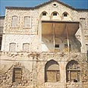
בית תומא – סמטת הנביאים 3
סבא גבריאל תומא התחתן עם מארי חורי
ונולדו להם 4 ילדים. סבא עסק בנדל"ן
יחד עם אחיו מיכאיל תומא שהיה חבר
מועצת העיר ב 1939-1944
בסוף מרץ 1948 עבר גבריאל עם משפחתו
לביירות בתקווה שהדברים יירגעו ויוכל לחזור
לביתו. מהר מאוד העיר חיפה נפלה
וקמה מדינת ישראל והגבול נסגר
והם לא הורשו לחזור לביתם
חוק נכסי נפקדים – חוקק ב 1950
כל מי שעבר מחוץ לגבולות המדינה ב 1948
לא הורשה לחזור לביתו והנכס עבר להיות
רכוש המדינה

Slide 19
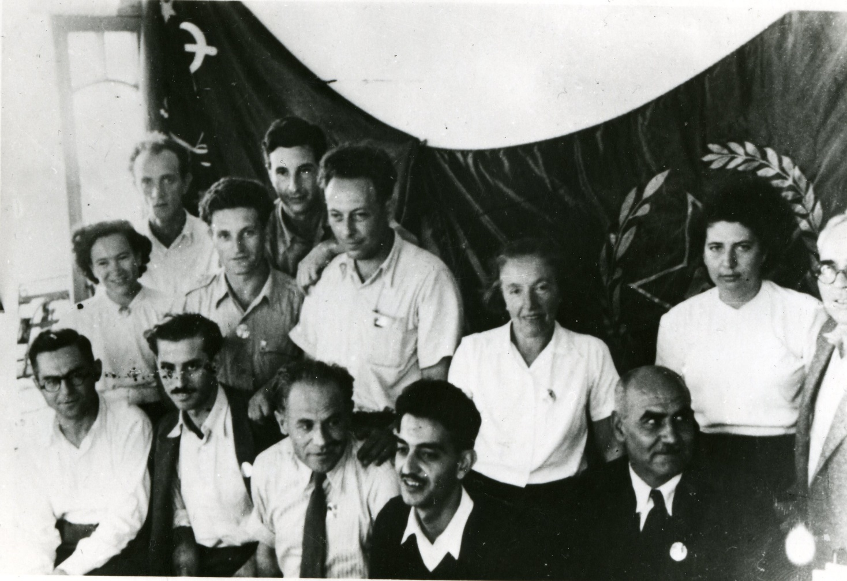
תאופיק טובי היה מיוזמי האיחוד של הקומוניסטים היהודים וערבים
והוסדה של המפלגה הקומוניסטית הישראלית (מק"י) ב אוקטובר 1948
הוא האמין ללא סייג שרק באחווה ושותפות יהודית ערבית, שני העמים
יוכלו לחיות ביחד ולבנות חברה שוויונית וצודקת

Slide 20
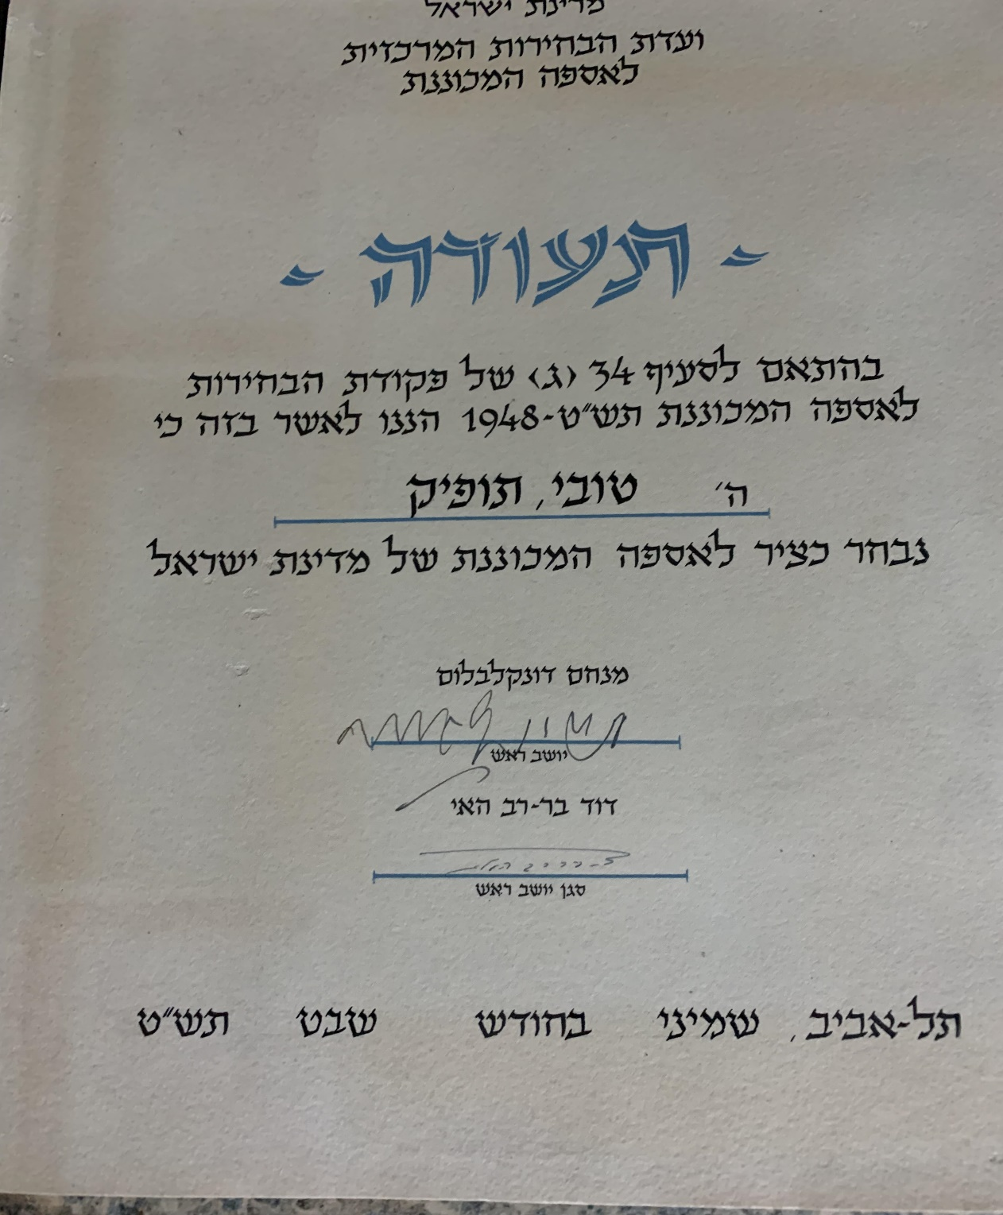
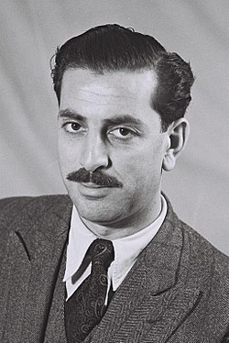
ב 1948 נבחר תאופיק טובי כציר
לאסיפה המכוננת של מדינת ישראל
שהכינה את הבחירות לכנסת ישראל
הראשונה

Slide 21
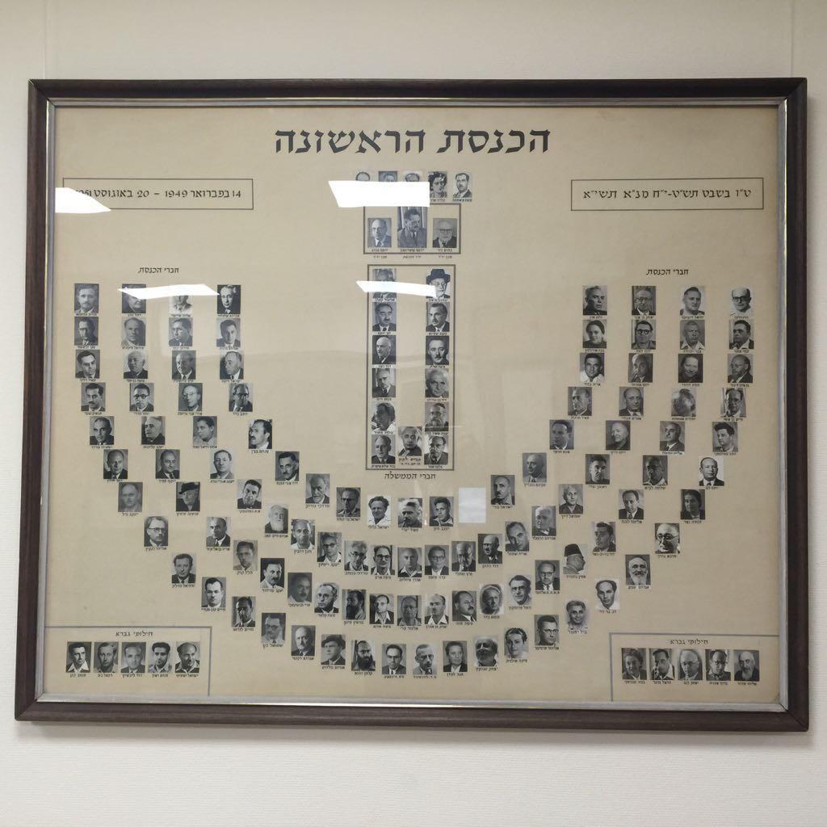
ב 1949 נבחר תאופיק טובי לכנסת הראשונה
יחד עם עוד 3 חברים מטעם מק"י

Slide 22
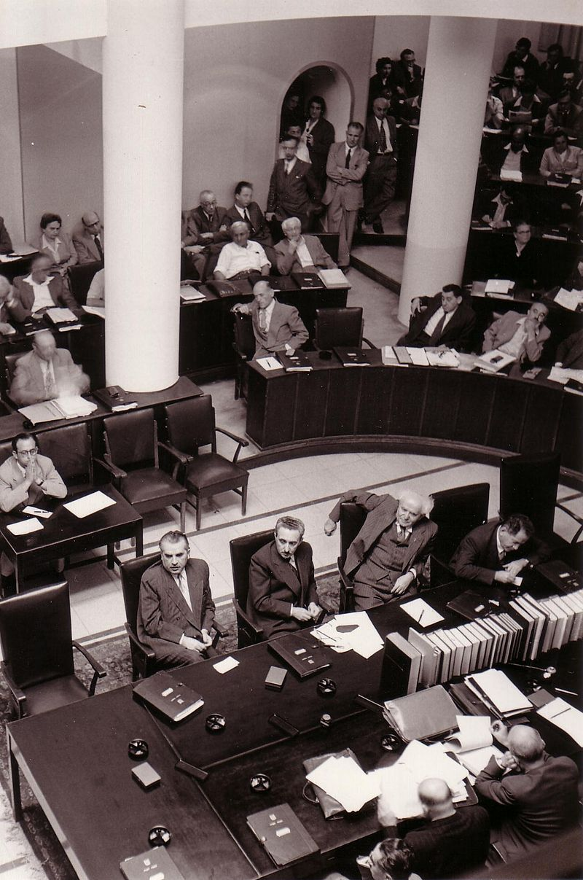
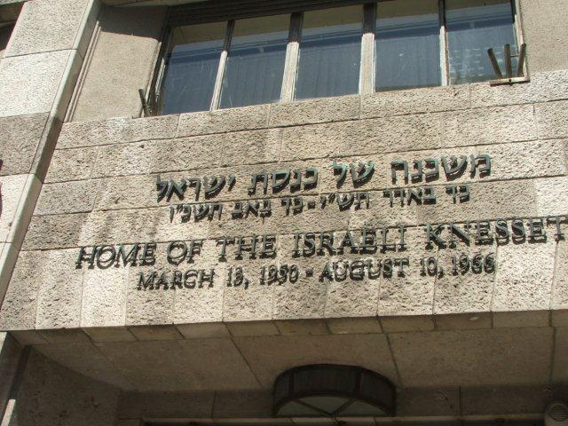
המושב הראשון היה ב 14.2.49 והוא התקיים בבית
הסוכנות היהודית בירושלים, שם התקיימו כמה מושבים.
בינואר 1950 עבר משכן הכנסת לבית פרומין
בירושלים ושם הוא נשאר עד 1959.

Slide 23
הנאום הראשון בכנסת הראשונה
ב 9.3.1949 נאם תאופיק טובי לראשונה ואמר:
" שלילת הזכויות של מיעוט לאומי מובילה לשלילת הדמוקרטיה והחופש של כל תושבי המדינה - אי אפשר לחלק את הדמוקרטיה והחופש"

Slide 24
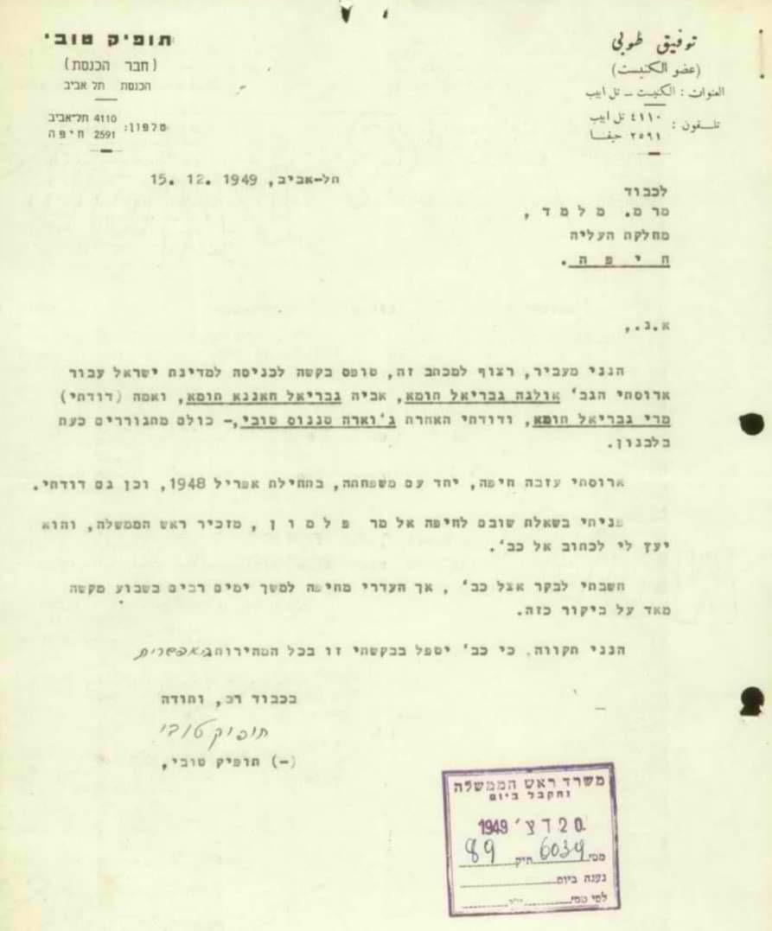
ב 15.12.1949
פנה תאופיק טובי (חבר כנסת) למחלקת העלייה
בבקשה מיוחדת לאפשר לאולגה תומא (ארוסתו)
לחזור לחיפה. ב1950 הבקשה אושרה,
אולגה חזרה לחיפה והתחתנה עם תאופיק טובי
וב 1951 נולדתי אני.

Slide 25
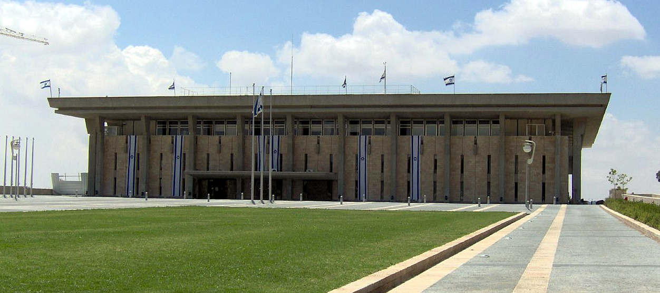
טקס חנוכת המשכן החדש התקיים ב 1966
בין השנים 1960 ועד 1966
ישיבות הכנסת התנהלו
במקומות שונים בירושלים

Slide 26
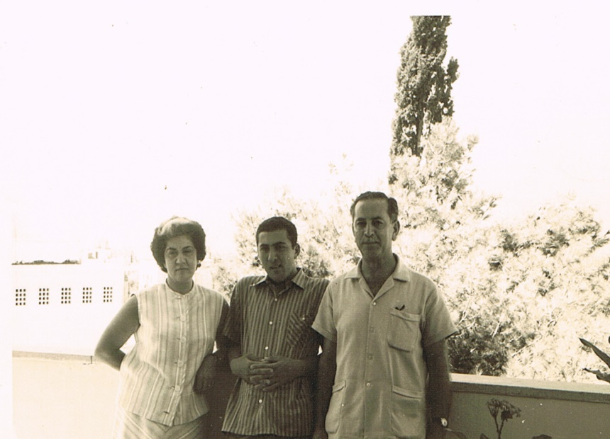
נולדתי בבית ברחוב קיסריה 18
שם גרה כל המשפחה כולל
הדודים שלי וסבתי אליס טובי
אולגה תומא
תאופיק טובי
אליאס טובי

Slide 27
הפעילות הפוליטית בין 1949-1976
מועצת השלום העולמי
מועצת השלום העולמי נוסדה ב 1949אחרי סיום מלחמת העולם
ובה נציגים מיותר מ 50 מדינות. המטרות למנוע חימוש הרסני
לשמור על אחוות עמים, נגד כל צורות הגזענות

Slide 28
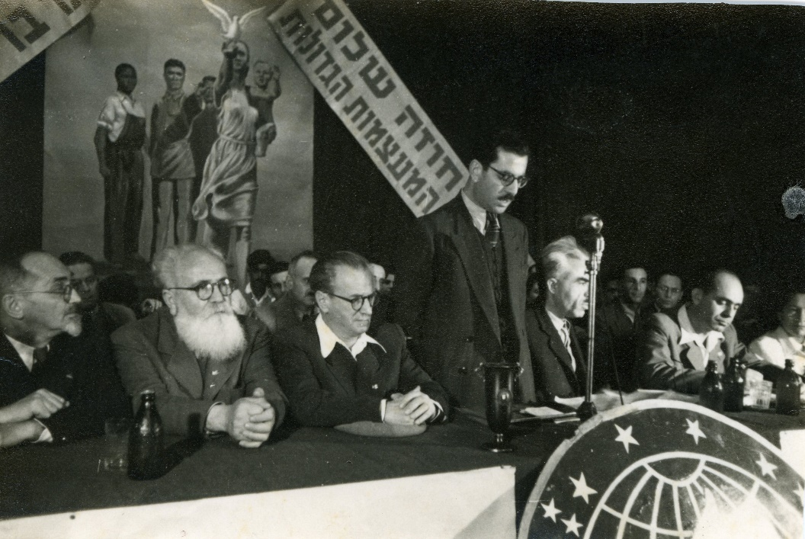
ועידת תנועת השלום הישראלית
תל אביב - 1949
תאופיק טובי נואם, משמאלו מאירי יערי, בקצה הימני פרופ. שמואל אייזנשטדט

Slide 29
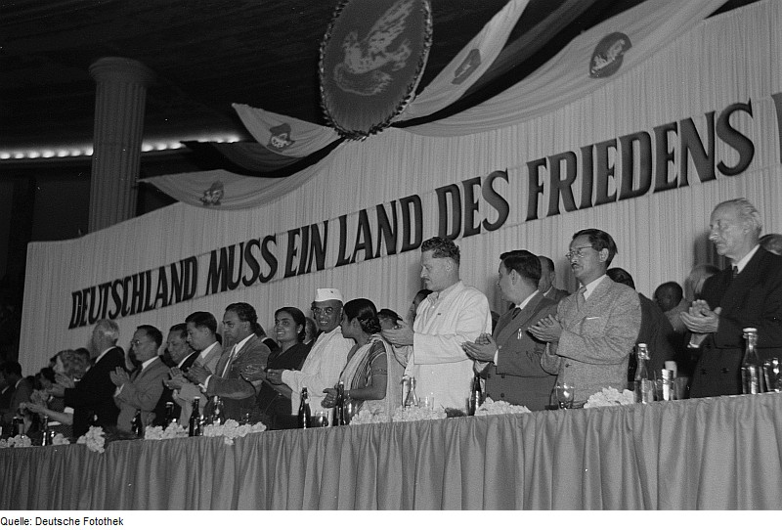
כנס מועצת השלום בברלין – 1952
תחת הסיסמה – ברלין תישאר אדמה
של שלום

Slide 30
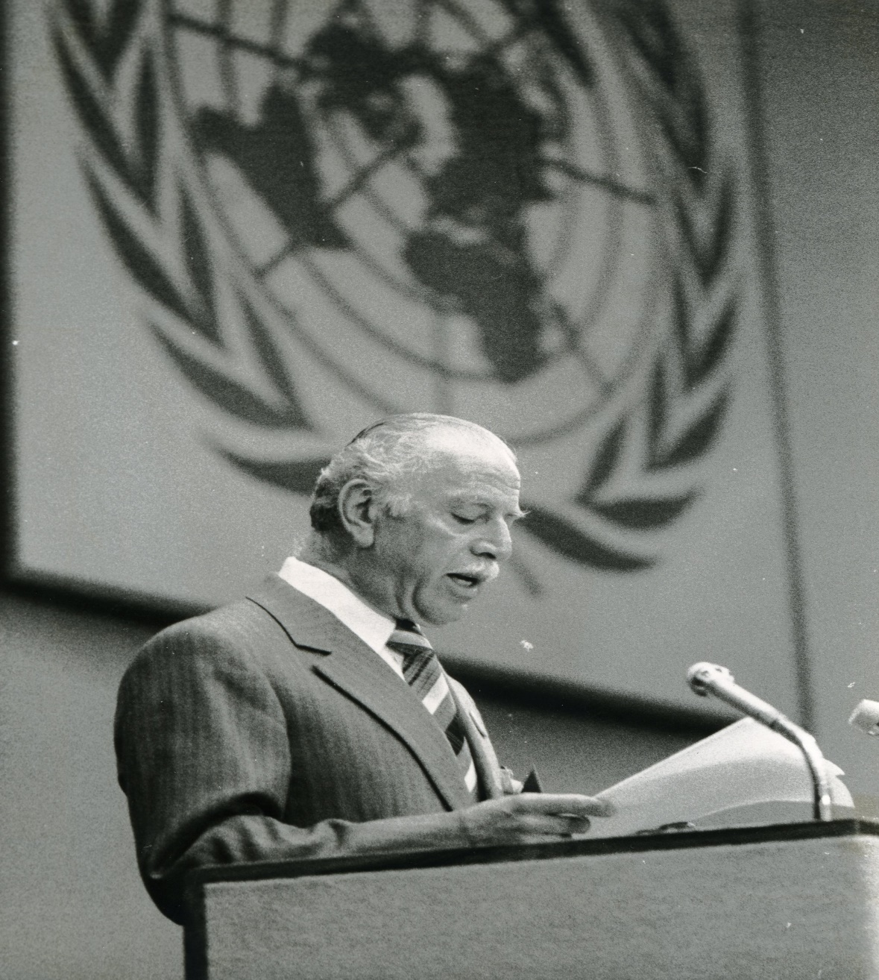
ב 1950 נבחר להיות חבר בנשיאות מועצת השלום העולמי
פעם בשנה, נציגים של הרבה מדינות התכנסו למען מאבק לשלום עולמי, נגד חימוש, נגד גזענות ולמען אחוות עמים
אבא נואם באחד הכנסים בשנות השמונים

Slide 31
המאבק נגד הממשל הצבאי
הטבח בכפר קאסם

Slide 32
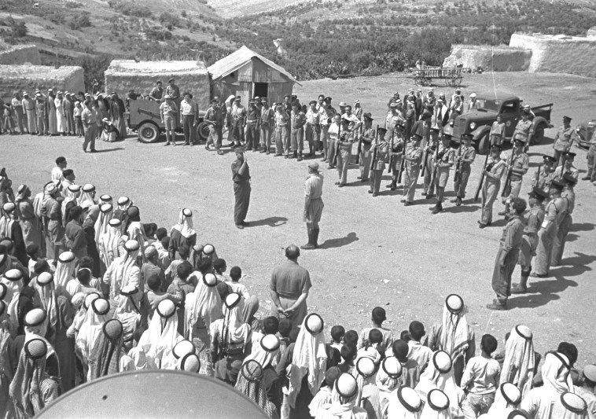
הממשל הצבאי נמשך מ 1948 ועד 1966
ההכרזה על תחילתו של
הממשל הצבאי באום אלפחם

Slide 33
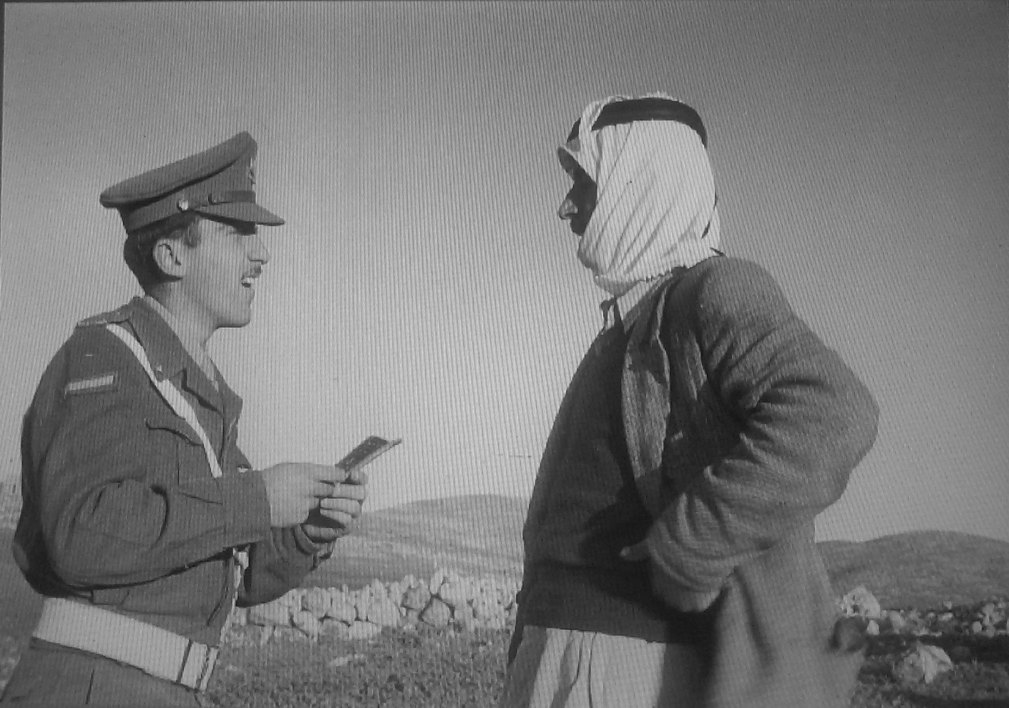
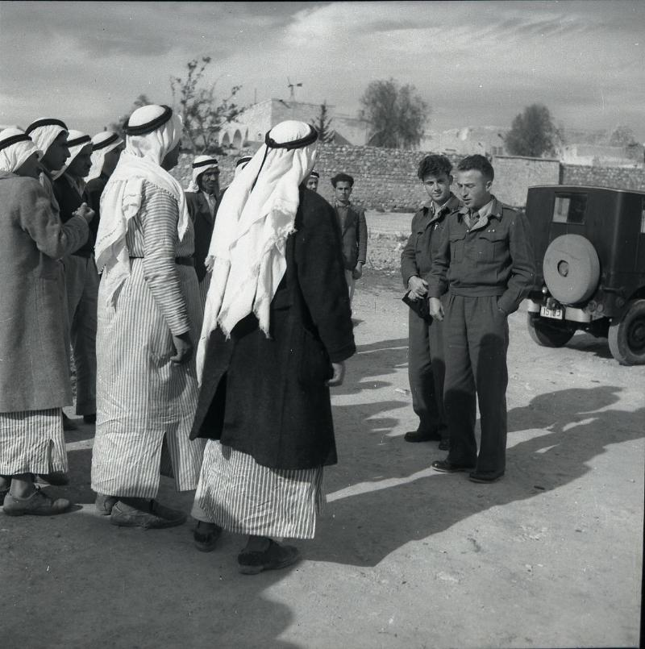
הממשל הצבאי נמשך הרבה שנים מעבר לכל הגיון
מדניות של דיכוי והפחדה
אי יכולת להתנועע בחופשיות ממקום למקום

Slide 34
המאבק נגד הממשל היה גם בכנסת וגם ברחובות
" ב 30.12.51 הובאו לפני בית הדין הצבאי בכפר טייבה שבמשולש
קבוצת ילדים בגיל 9-12 באשמת נסיעה לנתניה בלא רישיון.
הילדים נסעו לקנות מצרכי מזון שהיו חסרים בכפר. השופט חייב
בפסק דינו שהמשפחה תשלם 15 לירות קנס או חודש מאסר של אחד ההורים.
אביו של אחד הילדים שהיה אז מובטל, הצהיר שהוא ילך במקום בנו לכלא
אבל השופט אמר שאם לא ישולם הסכום אז הוא ישלח את האימא לכלא.
הכפר התגייס, אספו את הסכום והוא שולם במלואו.
ב 20.03.52 – הגיש ח"כ תאופיק טובי שאלתה לשר המשפטים:

Slide 35
טובי שאל את שר המשפטים:
"האם פסקי דין אלה ו העונשין שנגזרו הם אכן חוקיים ?.
הטרם הגיע הזמן להעמיד נאשמים כנ"ל בפני בית דין אזרחי ולא צבאי?"
תשובתו של שר המשפטים:
א. ניתן לערער לבית משפט צבאי גבוהה יותר.
ב. עוד טרם הגיע הזמן לבטל את השיפוט הצבאי
באזורים הנמצאים תחת ממשל צבאי.
טובי לא הפסיק להגיש שאילתות בנושאים
הקשורים לאזרחים והממשל הצבאי
הממשל הצבאי בוטל רק ב 1966

Slide 36
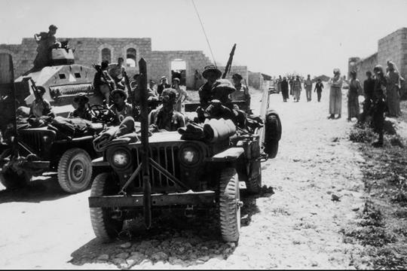
פרשת כפר קאסם
ב 1956 כתר הצבא את הכפר. בשעות הערב כאשר חזרו פועלים,
נשים, וילדים לכפר, ובטענה שהם הפרו את העוצר נורו למוות
49 תושבים בדם קר. כעבור יומיים כאשר השמועה הגיעה לאוזניו
של תאופיק טובי הוא הסתנן לכפר שהיה בעוצר מוחלט ותוך סיכון
חייו, הוא אסף עובדות, ופרסם את מסמך טובי בכמה שפות וכך
התפרסמה העובדה על הטבח הזה

Slide 37
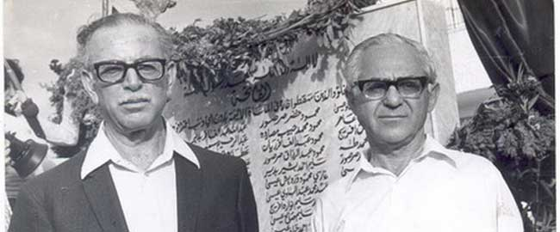
במשך הרבה שנים ציין תאופיק טובי יחד עם חברו
לדרך מאיר וילנר את יום הזיכרון לטבח זה
שמו של תאופיק טובי ושל כפר קאסם הפכו להיות תאומים סיאמיים
שאין להפרידם. ביום השנה לפטירתו אמר ראש עיריית כפר קאסם
"ב 1956 הסתנן תאופיק לכפר והערים על מחסומי הצבא. היום כל הנכנס
לעיר עובר ברחוב תאופיק טובי שהוא אחד הכניסות הראשיות לעיר"

Slide 38
תאופיק טובי פעל למען ההשכלה
הגבוהה של האוכלוסייה הערבית
עד 1965 פעלה הממשלה על פי העיקרון שקבע בן גוריון
והיועץ לענייני ערבים אז – אורי לוברני שהצהיר באופן גלוי
" היה יותר קל לשלוט ולנהל את ענייני האוכלוסייה הערבית
לולה נשארו חוטבי עצים ולא שלחו את ילדיהם למוסדות
ההשכלה הגבוהה. אך עניין זה לצערי לא הולך לפי רצוננו"
בתגובה למדניות זו יזם תאופיק טובי את שליחת מאות הצעירים
ללימודים במזרח אירופה ועד סוף שנות ה 70 של המאה הקודמת
חזרו לארץ מאות רופאים, ומהנדסים ששינו את פני החברה הערבית בארץ.
הדבר שינה בהחלט את מדניות הממשלה בדבר ההשכלה הגבוהה
של ערביי ישראל.

Slide 39
המאבק נגד הפקעת האדמות
יום האדמה

Slide 40
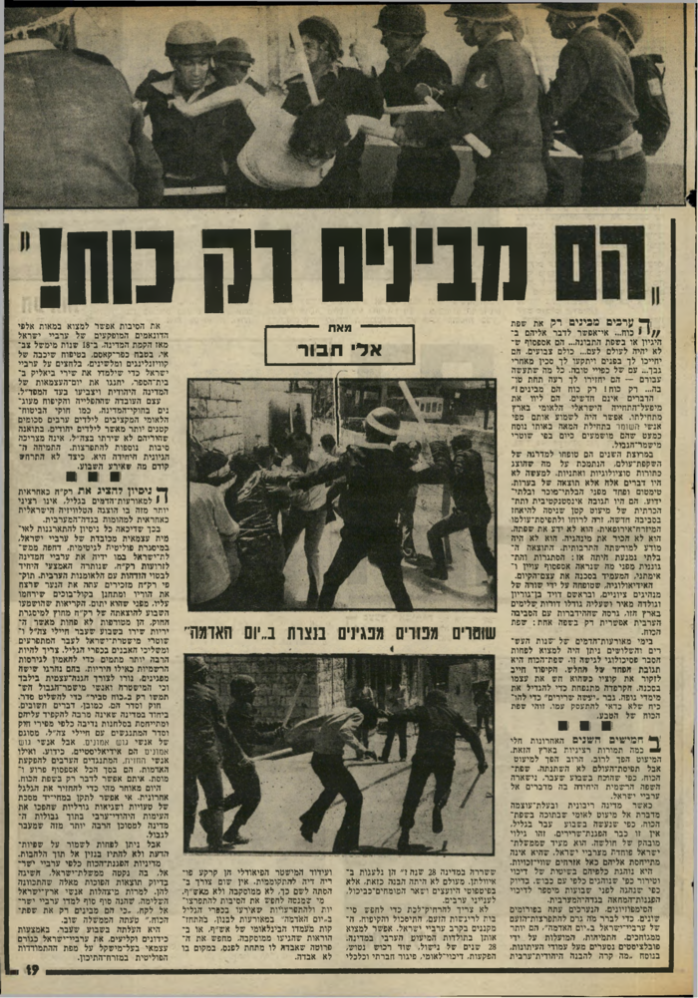
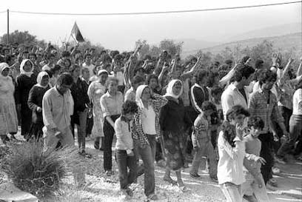
יום האדמה 30.03.1976
באותו יום הכריזה האוכלוסייה הערבית בישראל יום שביתה כללי
בכפרים, סכנין, עראבה, ואחרים נגד המשך המדיניות של הפקעת אדמות
פרטיות של האוכלוסייה הערבית. השביתה הייתה שקטה, אבל הסתיימה בכניסת
כוחות צה"ל לכפרים. באותו יום נהרגו בדם קר 6 אזרחים.

Slide 41
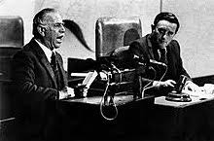
למחרת היום 31.3.76
נאם תאופיק טובי מעל במת הכנסת:
"ראש הממשלה ושר המשטרה, אתם תישאו באחריות לעתיד היחסים עם
האוכלוסייה הערבית. פעלנו ונמשיך לפעול בכל מאודנו לטפח אחווה אמתית
יהודית-ערבית, על בסיס יחסי אחים ושוויון זכויות, ולא על בסיס שלילת זכויות ולא
על בסיס של טבח אחרי טבח, מכפר קאסם ועד היום הזה. החלטתם לשבור
את האוכלוסייה הערבית שלא יהיה לה קול למחות על העוולות אשר נעשות כלפיה,
שלא תעז עוד להשמיע את קול מחאתה נגד הפקעת אדמות. אבל לא תצליחו.
הוא סיים את נאומו: "תנו לאוכלוסייה הערבית להרגיש שהיא חלק מהמדינה הזאת"

Slide 42
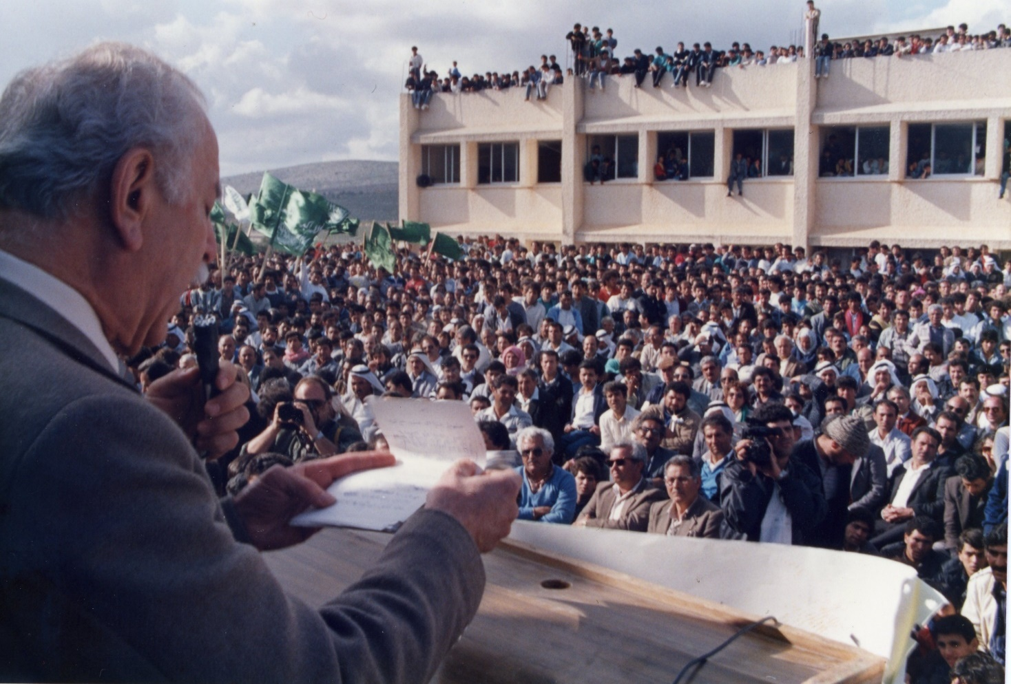
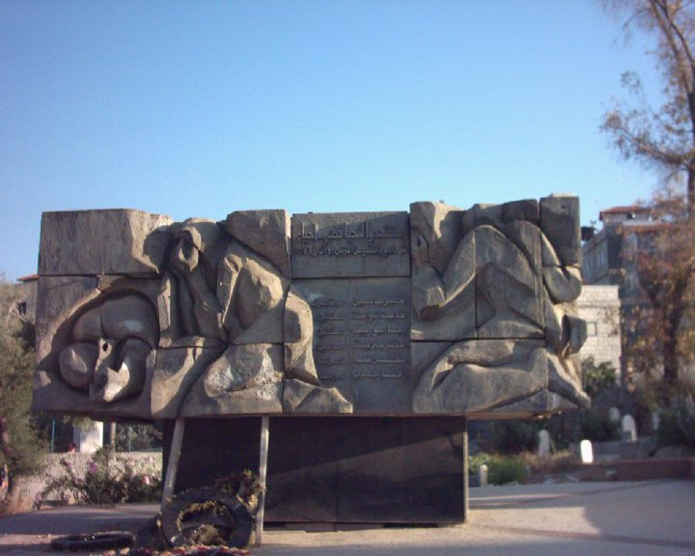
יום האדמה מצוין כל שנה ב 30.3
האנדרטה לזכר חללי יום האדמה
בסכנין. הוקמה ותוכננה על ידי
האמנים עבד עאבדי וגרשון קניספל
תאופיק טובי נואם ביום האדמה בסכנין

Slide 43
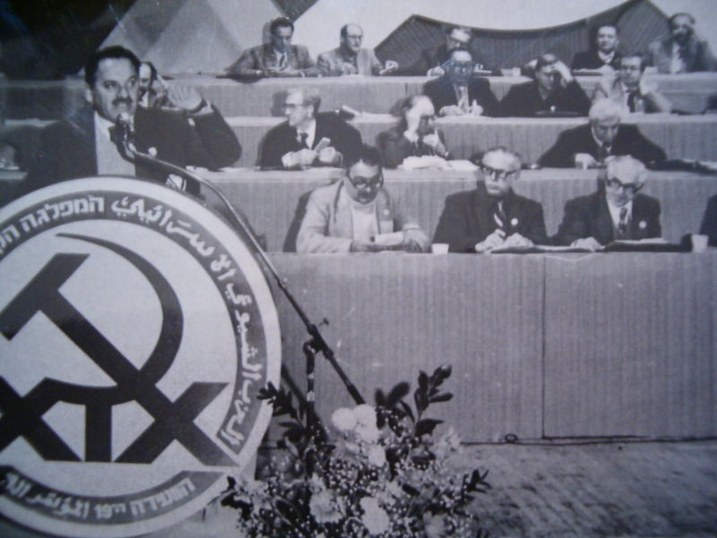
סשה חינין נואם
לאורך כל חייו הפוליטיים
ובכל ועידות המפלגה הדגיש
את החשיבות של האחווה
היהודית-ערבית, ואת
הצורך במאבק משותף

Slide 44
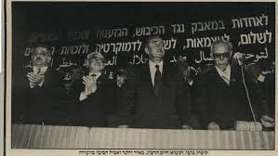
אבא התרגש מאוד כאשר הגיע חיים הרצוג נשיא המדינה
אז לברך את וועידת המפלגה. הייתי צעיר בן 14
ואני זוכר אך עמדנו ומחינו כפיים ובמשך דקות צעקנו
"תחיי האחווה היהודית-ערבית"

Slide 45
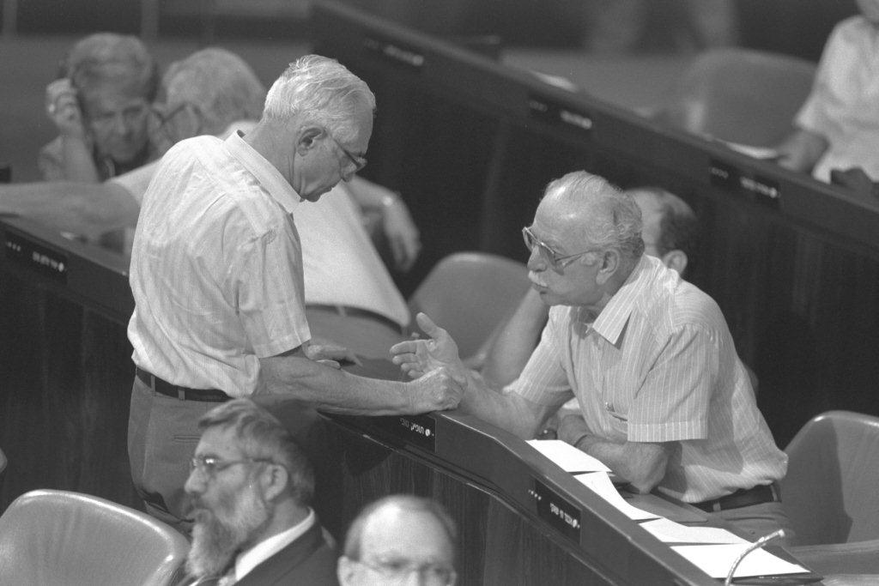
כנסת ישראל הייתה מגרש שהוא הכיר היטב הוא נכח בכול הישיבות ושלט בכול חוקיה. כבד את כל חברי הכנסת גם אלה שהיו שייכים למחנה אחר לגמרה

Slide 46
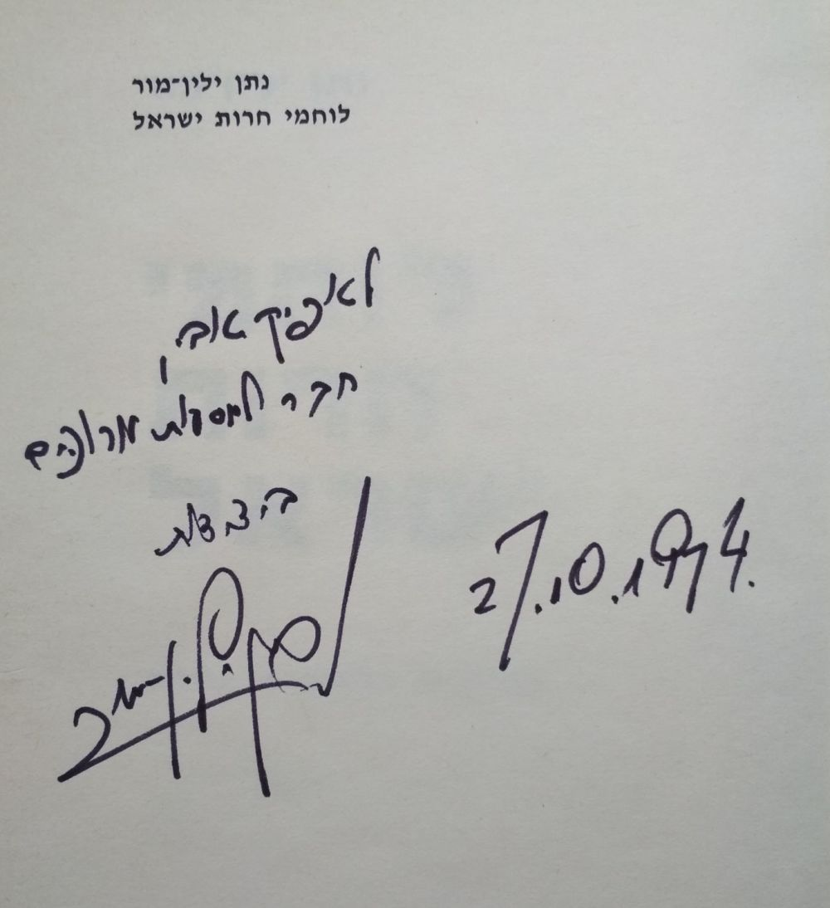
תאופיק טובי הצטיין בקשרי הידידות
שהיו לו עם אנשים מכל הקשת הפוליטית
אהב לנהל שיחות עם אנשים כמו ילין-מור,
יוסף בורג, אורה נמיר, שולמית אלוני
ואחרים

Slide 47
עקרונות שליוו אותו והנחו את פועלו
"התנגד לקיצורי דרך ולבריתות לא-עקרוניות בפוליטיקה.
הוא דבק במאבק יהודי-ערבי רחב ככל האפשר, הוא הדגיש
כי האחדות היהודית ערבית היא המגדלור שיאיר את הדרך
לשני העמים לעתיד מאושר יותר"
מנאום בוועידת המפלגה ב 1972
תאופיק טובי הדגיש תמיד שאין בעיה בין המאבק
למען שיווין הזכויות של ערביי ישראל, המאבק נגד
הכיבוש לבין להיות פטריות ישראלי. להפך, מאבק
זה הוא בסופו של דבר לטובת שני העמים החיים ביחד
כאן. כך הוא פעל לאורך כל השנים בכנסת ומחוץ לה

Slide 48
פועלו של תאופיק טובי כלל
נושאים שונים שנגעו לעיר חיפה
אבל גם לכלל הציבור בישראל

Slide 49
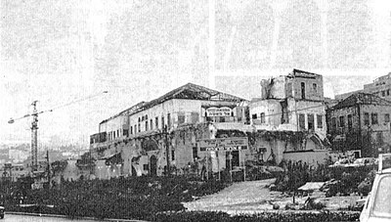
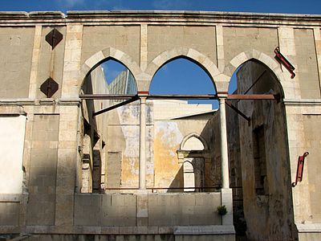
ההחלטה להרוס את גוש בתי הפשה
בעיר התחתית בחיפה ב 1982
בעקבות ההחלטה של הוועדה לתכנון ערים, להרוס
את גוש המבנים סביב בית הפשה, הגישה המועצה לארץ
ישראל יפה בקשת התנגדות להריסת גוש מבנים זה אשר
מהווה ציון דרך בהקמתה והתפתחותה של העיר חיפה
ב 8.3.82 הגיש תאופיק טובי הצעה לסדר היום בכנסת
הוא אמר " כמי שנולד בחיפה ומשפחתו חיה בה מדורי דורות
כשאני עובר ברבעים העתיקים שנהרסו ונעלמו, הלב כואב
והעין בוכה על מה שחוללה יד נפשעת שכל מה שהניע אותה
הוא הרצון להרוס כל זכר לערבים בחיפה.
הצעתי לסדר היום היא-למנוע הריסתם של מבנים עתיקים
שהם בבחינת אתרים היסטוריים של העיר חיפה"

Slide 50
תמיכה במאבקם הצודק של עובדי אלעל
ב 11.1982 הוחלט לפרק את חברת אלעל הממשלתית
ולהעבירה לידיים פרטיות. עובדי אלעל הפגינו נגד החלטה זו.
המשטרה פזרה באלימות את ההפגנה.
בהצעה לסדר היום ב 1.12.82 אמר תאופיק טובי
"ההתנהגות של המשטרה כלפי עובדי אלעל אינה יכולה לעבור ללא גינוי.
ראינו ושמענו את הצעקות שהגיעו מעל מרקע הטלוויזיה ומעל גלי הרדיו.
ראינו את הפועלים, את האימהות, ואת הרעיות. מותר עוד להפגין במדינת ישראל.
ומה עונים על כך? עונים בהוראה שניתנה לשוטרים אחרי שפיזרו את ההפגנה.
רדפו אחריהם עד לסמטאות באלות ובגז מדמיע.
אני מחזק מעל במה זו את ידיהם של עובדי אלעל במאבקם הצודק.
זהו מאבק על דמותה ועל עתידה של החברה הישראלית"

Slide 51
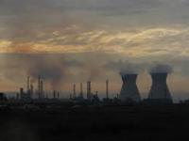
המאבק נגד זיהום האוויר בחיפה:
ב 2.1982 העלה תאופיק טובי הצעה לסדר היום בכנסת
ובה התריע בפני זיהום מי החופים והאוויר בחיפה.
הוא הדגיש כי בריאות העם, ניקיון הסביבה והדאגה
לאינטרס החברתי-כלכלי הם בתחתית סולם עדיפויותיו
של השלטון. הוא הבהיר כי נחוצה באופן דחוף תוכנית
ארצית להגנת הסביבה הטבעית שתעצור את השחתת
הסביבה.

Slide 52

למען זכויות האישה ומעמדה בישראל
ב 8.3.1983 ברך אבא מעל במת הכנסת
את הנשים ביום חגם
"לרגל יום השמיני במרץ הנני מברך את האימהות
והבנות, את כל ציבור הנשים היהודיות והערביות
בארצנו וכולל בזה את חברות הכנסת ועובדות הכנסת
ומאחל להן חיי שלום, בריאות ושוויון.
אני מעלה ביום זה את התביעה מהכנסת וממשלת
ישראל לאשרר את האמנה הבינלאומית לביטול כל
צורות האפליה נגד נשים ולחוקק את החוקית
המתבקשים ממנה"
מגיל צעיר חגגנו את יום האישה הבינלאומי
והבית התמלא בפרחים. זכויות האישה ומעמדה
בחברה היו אחד הדברים שגדלתי עליהם
בבית הורי

Slide 53
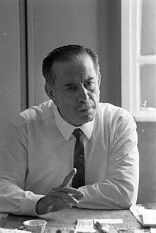
תאופיק טובי- יקיר העיר חיפה
ב 1998 הוענק לתאופיק טובי אות יקיר חיפה
אבא תמיד ציין עד כמה היה גאה בתואר זה,
כביטוי לשורשיו ואהבתו העזה לחיפה

Slide 54
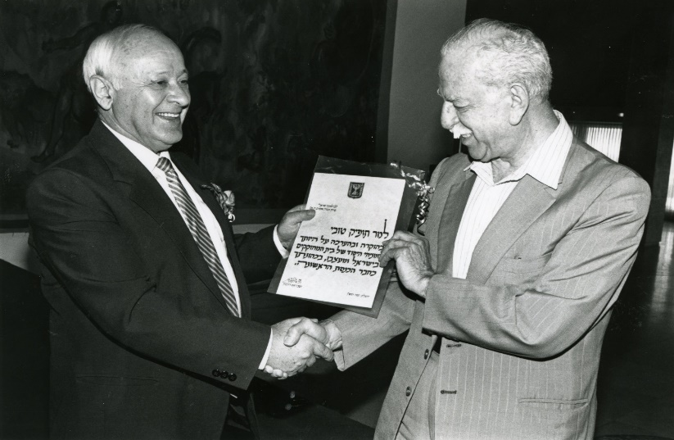
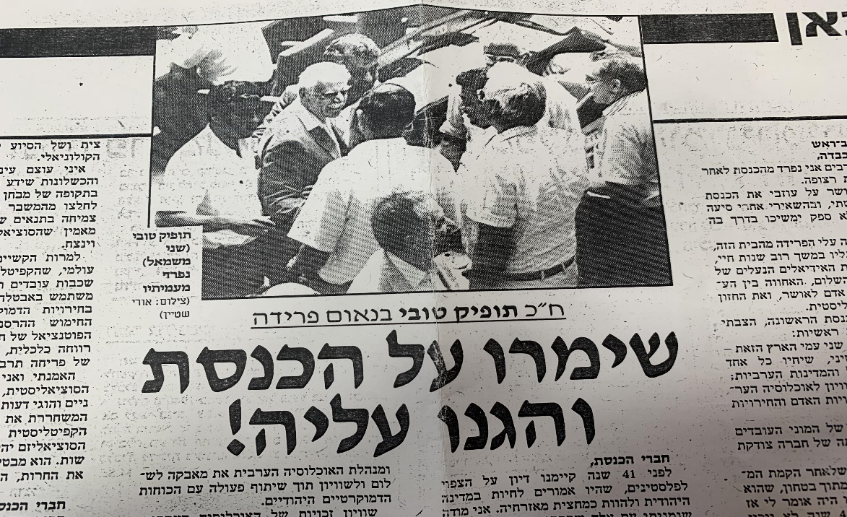
ב 1.7.1990 נפרדה כנסת ישראל מתאופיק טובי
אחרי 41 שנות כהונה ב 12 מושבי כנסת
בסיום הנאום אמר:
"אני מסיים את חברותי ארוכת השנים במצפון
נקי. לא הפקתי ממנה שום תועלת אישית,
לא נטשתי מצע ולא חציתי קווים. שירתי את
הציבור הישראלי כולו יהודים וערבים,
לפי מיטב הבנתי ויכולתי"
" אני מקווה שהבית הזה יעמוד מול הנחשולים
האנטי-דמוקרטיים ויוכל להם, שהוא ייתן ביטוי
נאמן לצורכי החברה על כל מורכבותה
הלאומית והעדתית, אני מקווה שאזכה להיות
עד לכך, שהבית הזה יאשר את הסכם השלום
בין ישראל לבין המדינה הפלסטינית
שתקום בצדה"

Slide 55
כעשור אחרי שפרש מהכנסת אבא אמר:
" אני מתגעגע לכנסת, אבל זו של פעם ולא לכנסת של היום משום
שכיום אני מאוד מאוכזב כשאני שומע על המתרחש בפרלמנט הישראלי"
" כשאני מנסה להשוות את הכנסת של היום לעומת הכנסות שאני הייתי
חבר בהן, אז אני מאוד מאוכזב, לצערי חברי הכנסת של היום לא מבטאים
כראוי ולא יודעים לשמור על האינטרסים של הציבור ששלח אותם,
הרבה דברים שאנחנו רואים בכנסת הם לא ראויים לבית הנבחרים"

Slide 56
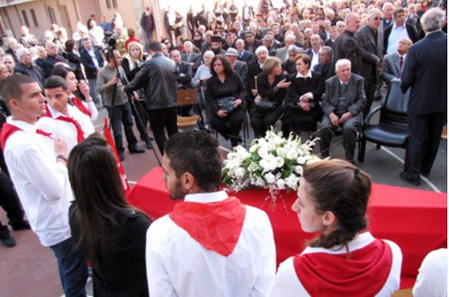
ב 12.3.2011 בגיל 89 הלך תאופיק טובי לעולמו

Slide 57
בטקס השנה למותו - 2012
ספד יו"ר הכנסת אז רובי ריבלין ואמר
" תאופיק טובי היה מראשוני הפרלמנטרים בישראל
שהטביע את חותמו על הפרלמנט הישראלי. דרש לכבד
את כללי המשחק וידע להכיל זאת על עצמו הלכה למעשה.
הכנסת מרכינה את ראשה על לכתו
של פרלמנטר מוערך ומרשים"

Slide 58
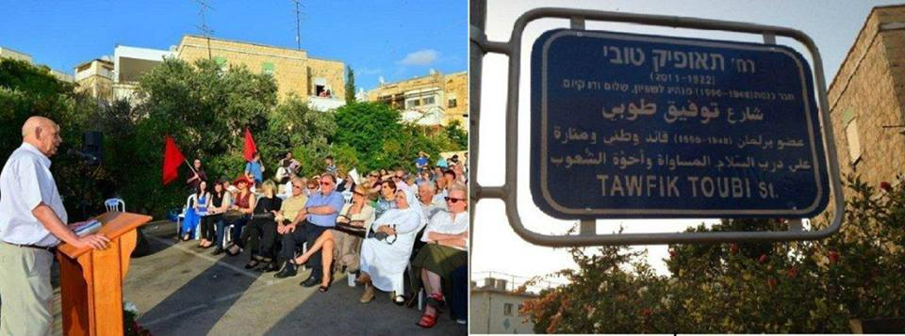
ב 2012 שנה לאחר מותו החליטה עיריית חיפה
לשנות את שם רחוב קיסריה (שהתגורר בו) לרחוב
תאופיק טובי. בטקס נכח ראש העיר יונה יהב שיזם
את המהלך הזה. ובתמונה נראה הסופר סמי מיכאל נואם

Slide 59
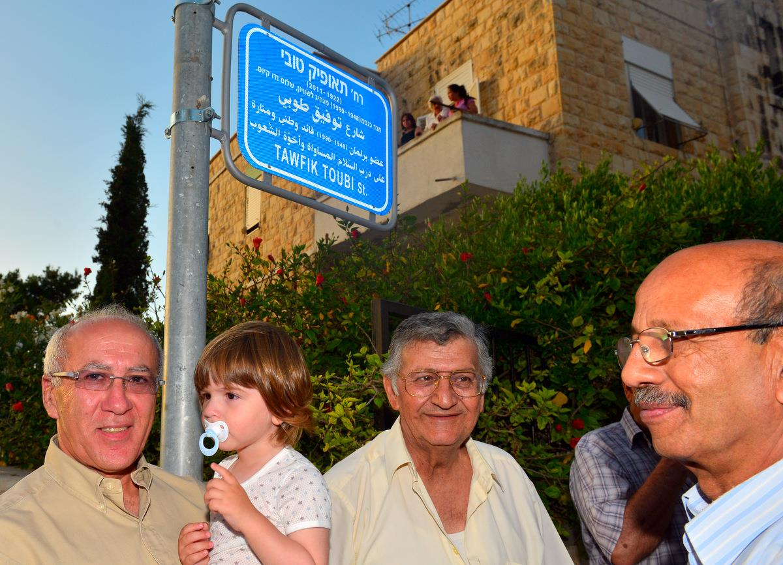
בתמונה אני עם הנכד שלי יואב
אז אמרתי:
"אני מקווה שיום אחד אתה תטייל
ברחוב על שם טובי ותספר לחבריך
על האיש שחלם על השלום הצודק
בין שני העמים"

Slide 60
בית תאופיק טובי
הבית מס 18 ברחוב תאופיק טובי נרכש על ידי
חברת מלובן בבעלותם של מר אהרון שבתאי ו
גב אסנת רבי. הבית ממשיך להיות בית תאופיק טובי
וביוזמת הבעלים שתודתי נתונה להם יום יום
מתקיימים בו פעילויות תרבות ואומנות בתחומים רבים

Slide 61
הקרן ע"ש תאופיק טובי
בטקס יסודה של הקרן אמר
פרופ יוסי בן ארצי:
"להנהיג את ערביי ישראל במפלגה
יהודית-ערבית ולהכיר במדינת
ישראל בימים בהם היה ממשל
צבאי וערבים נזקקו לאישורים כדי
לנוע בין כל חלקי הארץ, מנהיגות
שכזאת חייבה אומץ לב אמתי
וחוכמת התנהלות"
ב 2015 הוקמה קרן ע"ש תאופיק טובי
בשיתוף הקרן לחיפה.
את הקמתה יזם ד"ר סוהיל אסעד
שהיה אז סגן ראש העיר.
הקרן מחלקת כל שנה מאות מלגות
לסטודנטים חיפאים
לתארים מתקדמים - יהודים וערבים.

Slide 62
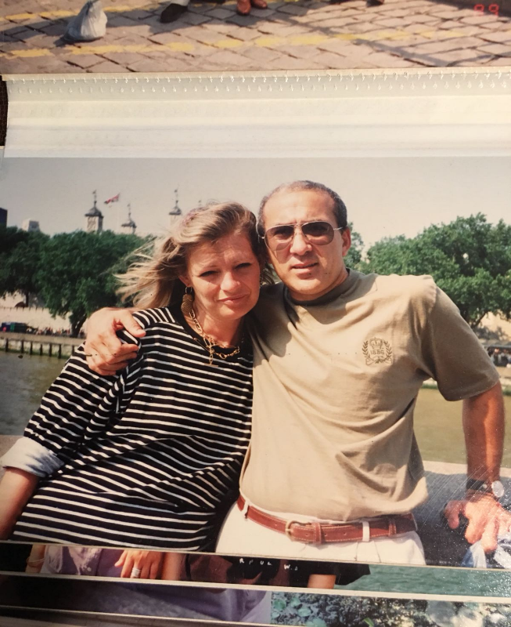

דברי סיכום:
למדתי מאבא הרבה דברים
להיות צנוע
לאהוב בני אדם
להיות אנטרנאציונליסט ללא פשרות
להאמין באחוות עמים
ברוח זו הקמתי את משפחתי
המשקפת את פנייה היפים
של העיר שלנו ושל כל הארץ

Slide 63

למדתי לאהוב את חיפה
כמו שאבא אהב אותה
וחיש מהר הבנתי שכמו שאני
גר בחיפה היא זו שגרה בתוכי
ונמצאת אתי לאן שלא אלך

